Slide 1
Презентация
На тему: «Символы воинской чести»
Выполнил:
ст. гр. <Группа>
<ФИО>
Михайловка, 2021

Slide 2
Оглавление
Государственный герб
Государственный флаг
Государственный гимн
Боевое знамя воинской части
Ордена
Военная форма
Погоны

Slide 3
Государственный герб
-это официальный государственный символ России и ее официальная эмблема.
Современный государственный герб был принят в 1993г. Он содержит основные исторические элементы герба дореволюционных времен. Двуглавый орел вошел в символику России в XVв., в правление Ивана III, позднее стал официальным гербом Российской империи. Двуглавый державный орел- это не только символ государственности России, но и символ многовековой истории, преемственности культурных традиций, объединения и единства российских земель.

Slide 4
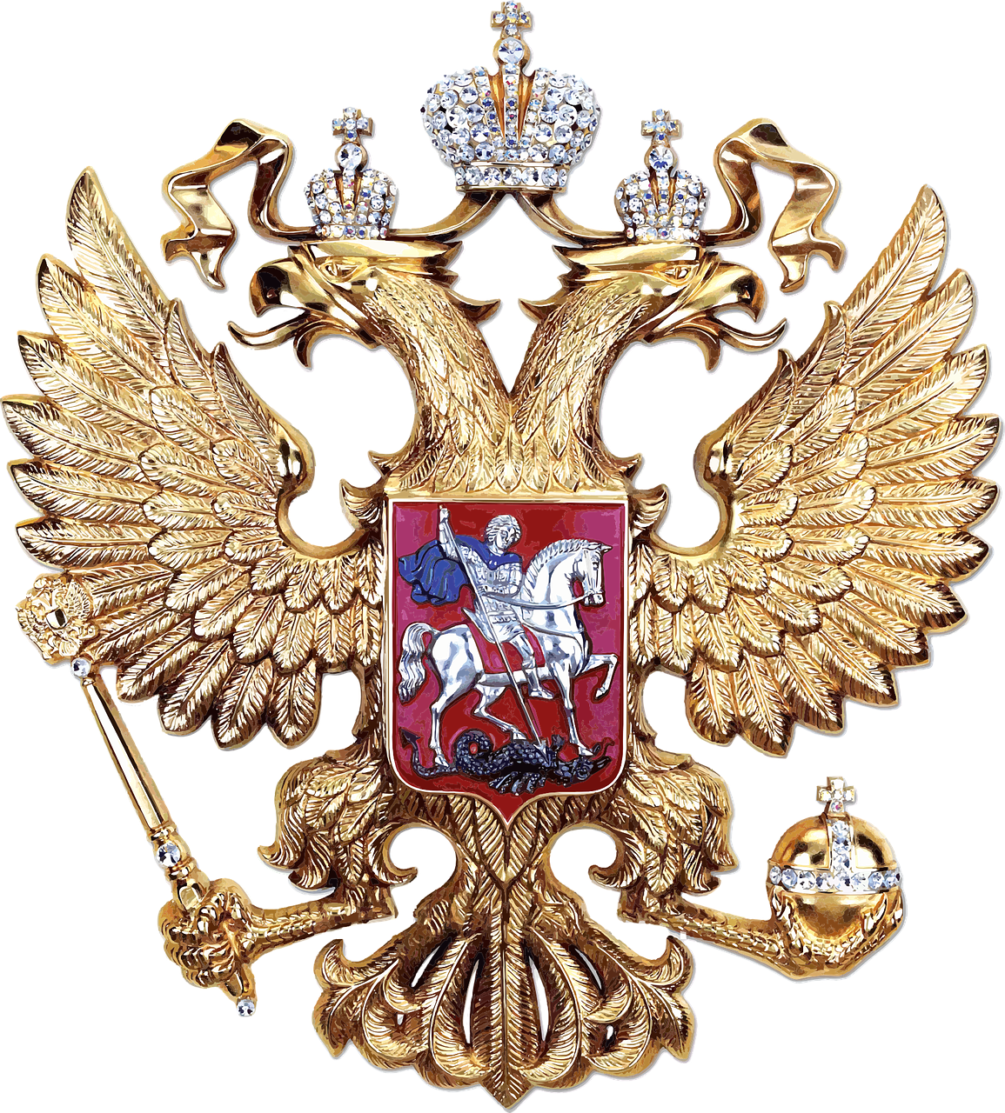

Slide 5
Государственный флаг
— один из отличительных зна­ков (эмблем, символов) государства. Он является выразите­лем функционирования единого государства, его независимо­сти, самостоятельности, суверенитета. Флагу также присуща историческая преемственность, и он служит предметом узна­ваемости нашего государства.

Slide 6
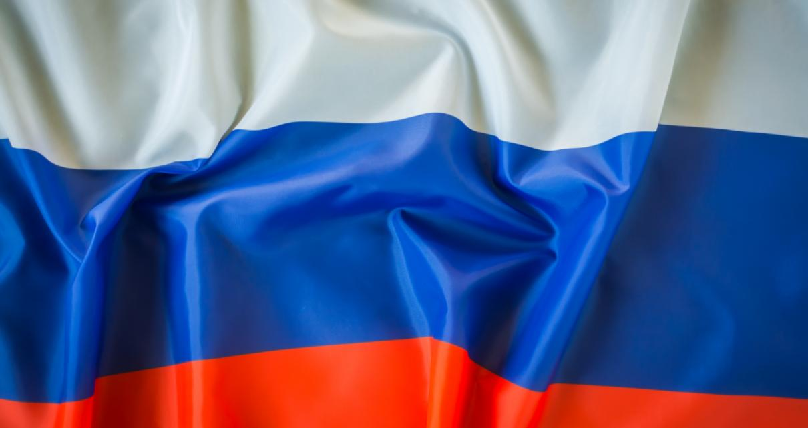

Slide 7
Государственный гимн
— торжественное музыкаль­ное произведение, призванное сплачивать, вдохновлять всю нацию. Праздничность и торжественность гимнов усилива­ют и укрепляют национальное и государственное самосо­знание.
Известный вам гимн России существует с декабря 2000 г. Музыка осталась от прежнего, написанного в конце войны гимна, и принадлежит А.Александрову. 7 марта 2001 г. Госу­дарственная дума приняла текст С. Михалкова.

Slide 8
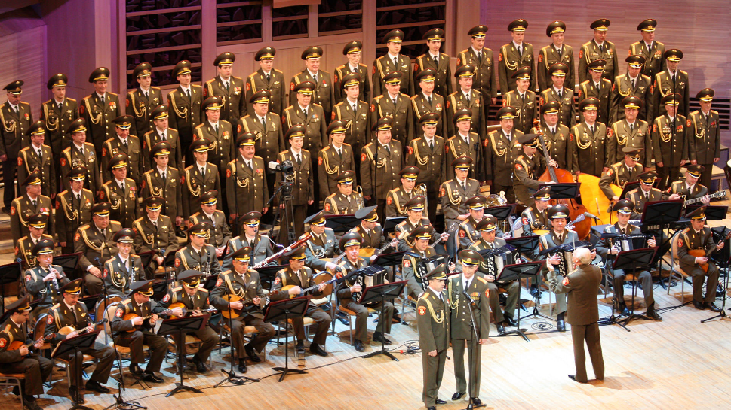

Slide 9
Боевое Знамя воинской части
- знак, объединяющий воинскую часть и указывающий на ее принадлежность к Вооруженным Силам государства, символ воинской чести, доблести и славы.
Боевое знамя всегда находится со своей воинской частью при всех обстоятельствах мирного и военного времени, а на поле боя — в районе боевых действий части. Оно всегда под охраной караула, а при выносе его к воинской части — под охраной знаменного взвода.

Slide 10
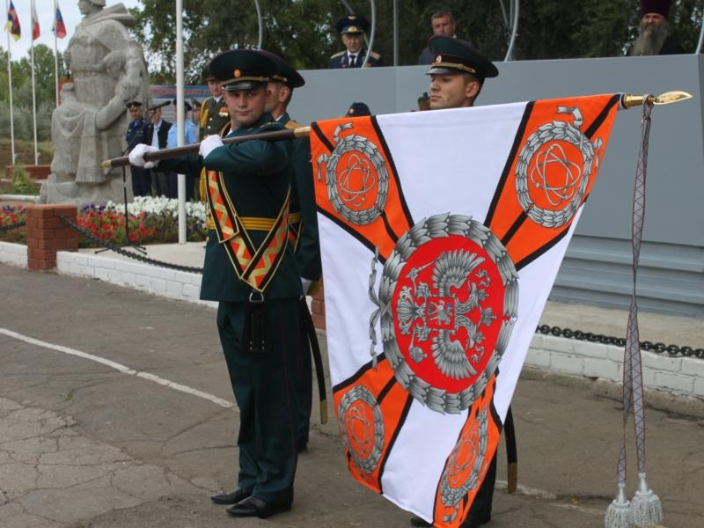


Slide 11
Ордена
— почетные награды за воинские отличия и заслуги в бою и военной службе, являющиеся знаком отличия, государственной наградой.
Ордена Российской Федерации: «За заслуги перед Отечеством», «Мужества», «За военные заслуги», «Почета», «Дружбы», «Жукова», «Святого Андрея Первозванного», «Святого Георгия».

Slide 12
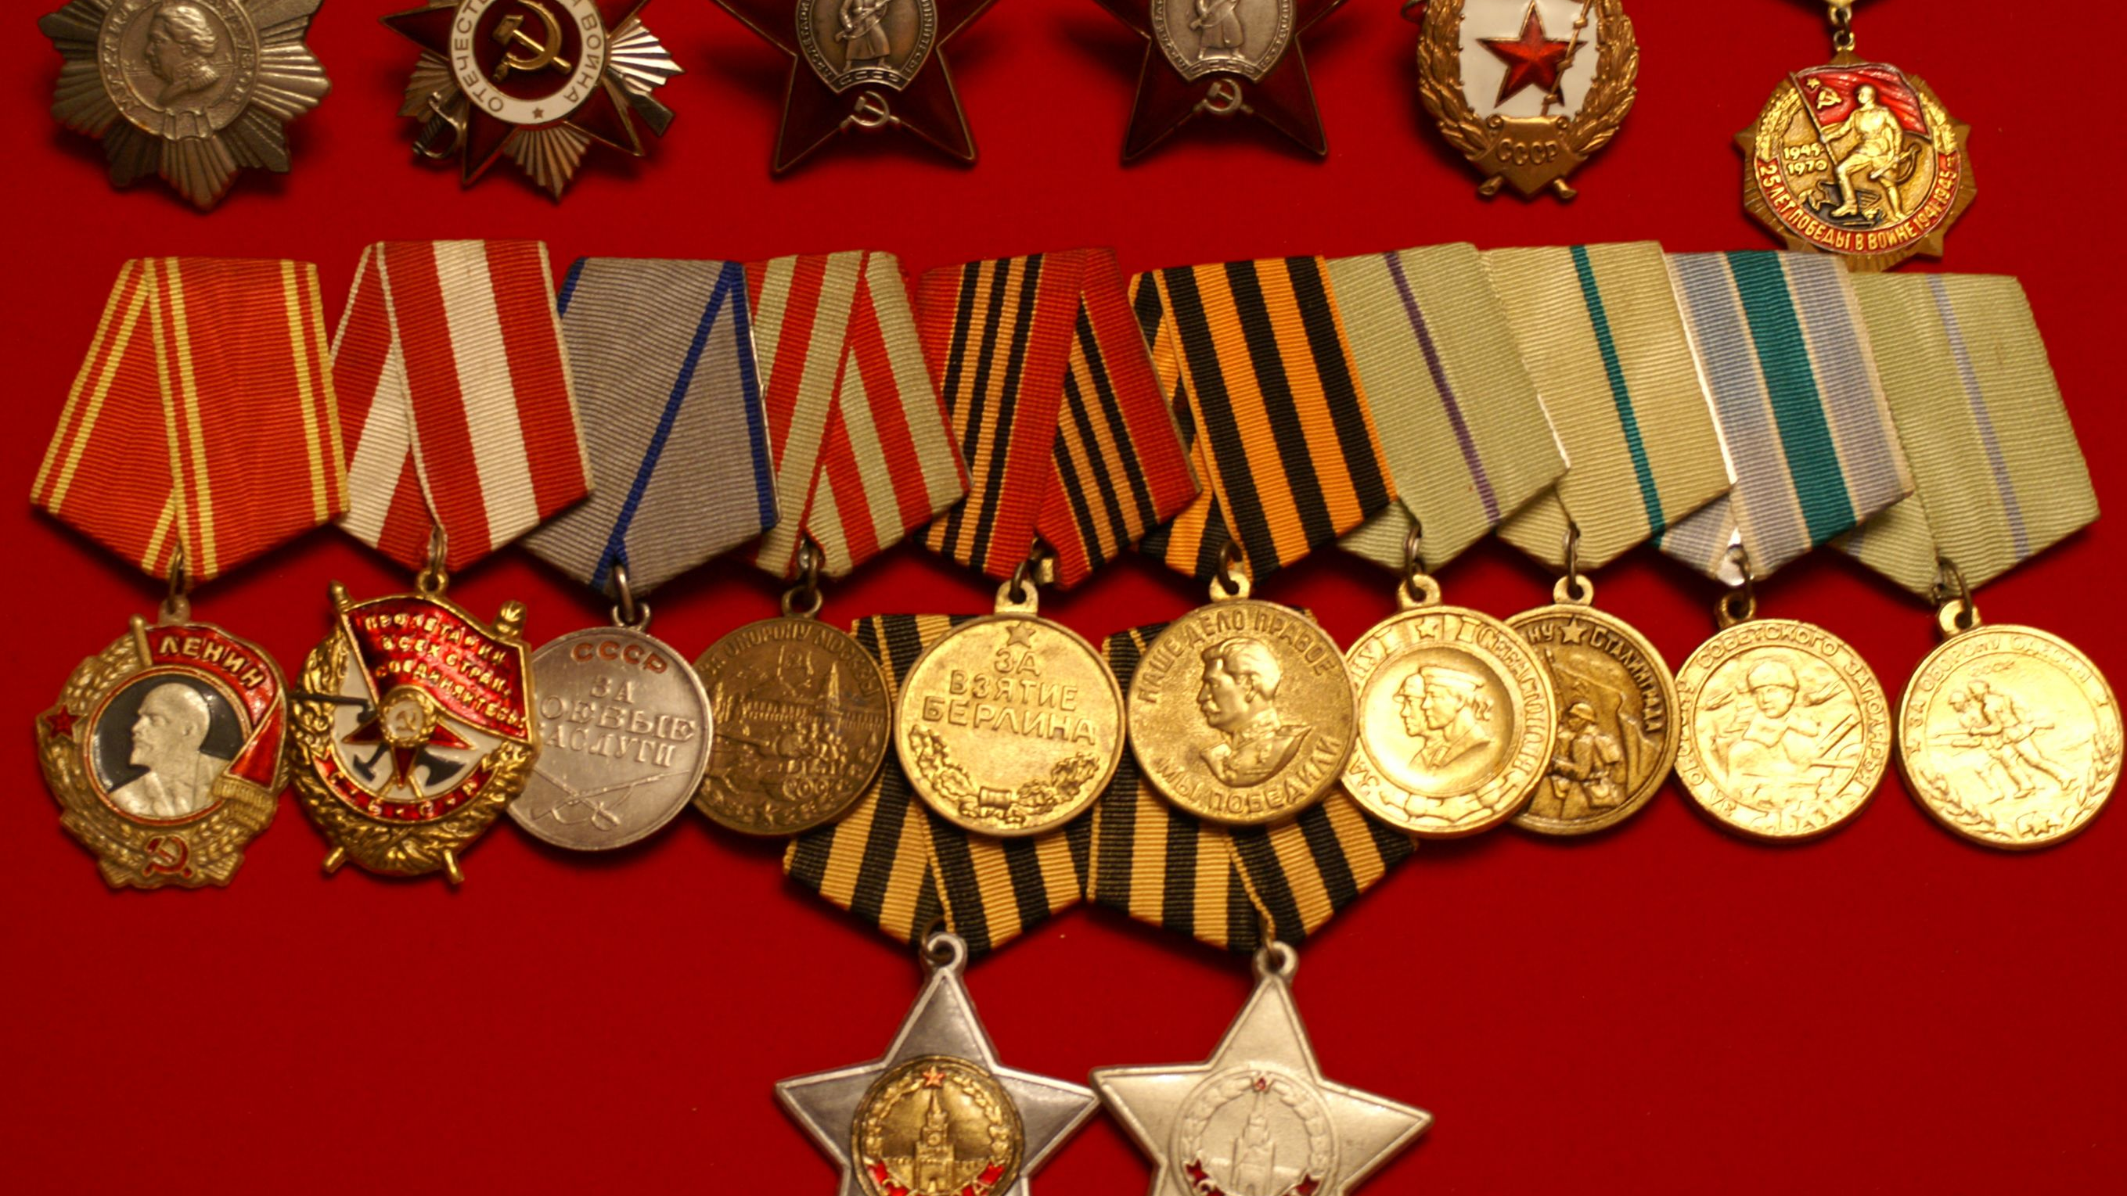

Slide 13
Военная форма одежды
является главным символом во­оруженного защитника Отечества. Это общее название всех предметов обмундирования, снаряжения, знаков различия в армии государства. Она позволяет определять принадлеж­ность военнослужащих к виду вооруженных сил, отличает их от гражданского населения и военнослужащих других ар­мий.

Slide 14


Slide 15
Погоны
показывают персональные воинские звания во­еннослужащих, а также их принадлежность к виду воору­женных сил, роду войск, службе.
В Русской армии погоны введены в 1763 г. Сначала на одно ле­вое плечо, а с 1802 г. — на оба плеча. Символика погон была столь всеобъемлющей, что факт лишения офицерского звания выражал­ся в срывании их с плеча человека, который своим поведением обе­счестил их.

Slide 16
